Slide 1
Perkenalan diri

Slide 2
Gambaran Umum Dataset
2965 profile pengguna kartu kredit dengan 24 kolom yang memuat demografi data yaitu jumlah kredit, jenis kelamin, education, umur dan status pembayaran
Saat data cleaning tidak terdapat missing value namun terdapat data duplikasi kemudian kita drop agar analisis dapat benar
Data yang akan digunakan saat analisis setelah dilakukan preprocessing sebanyak 2372 profile pengguna kartu kredit
Salah satu bank bumn yaitu bank bri memiliki produk layanan berupa kartu kredit ingin memprediksi nasabahnya yang belum membayar angsuran kredit tapi di bank tersebut terbaca sudah bayar.

Slide 3
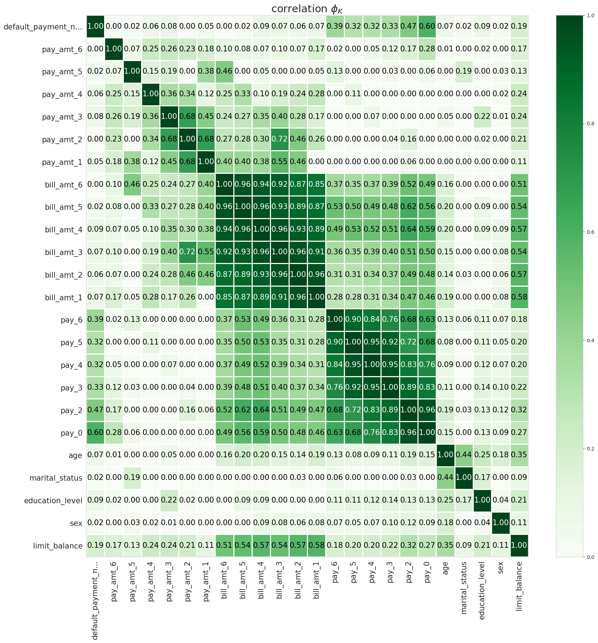
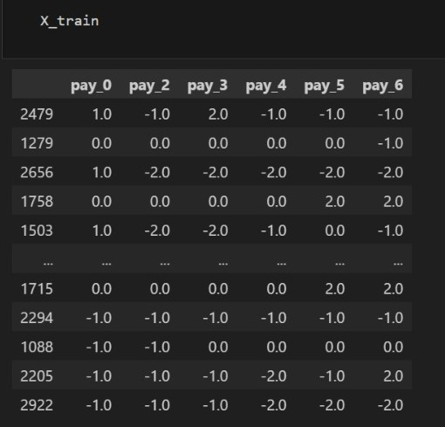
Preprocess

Slide 4
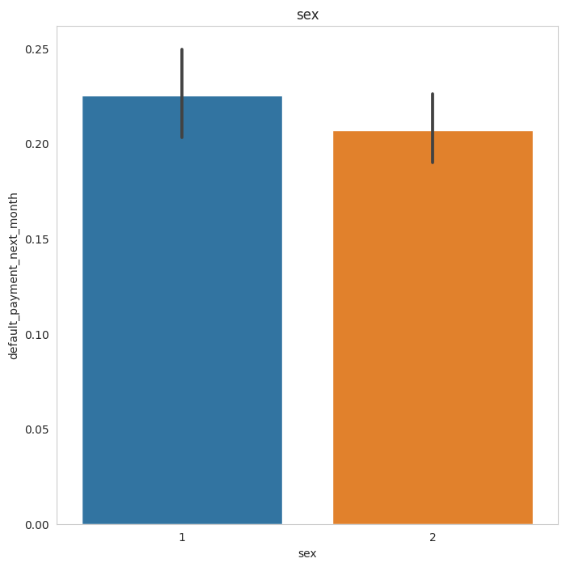
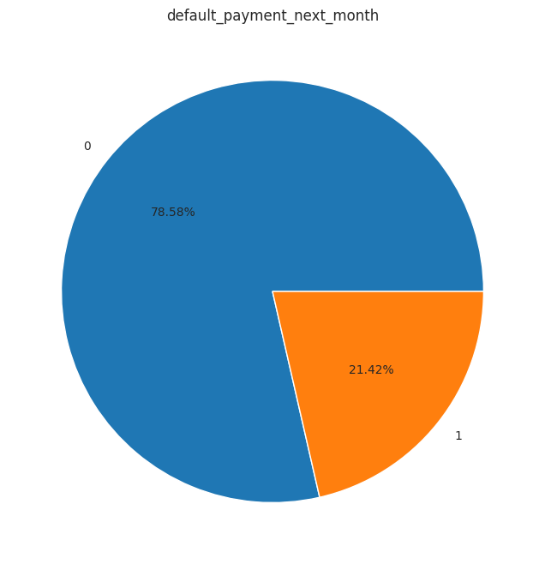
ANALYSIS DEFAULT PAYMENT

Slide 5
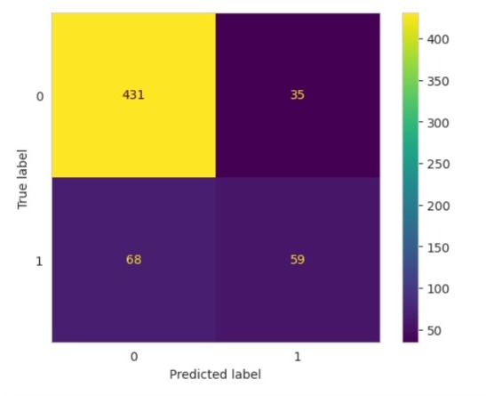
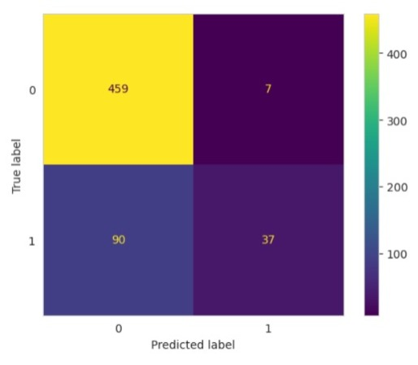
Model Evaluation
1. Logisticregression
2. Support vector machine
3. Decisiontreeclassifier
4. Randomforestclassifier
5. Kneighborsclassifier
6. Gaussiannb
7. Xgbclassifier
Gaussian nb
Logistic Regression

Slide 6
KESIMPULAN

Slide 7
Gambaran Umum Dataset
Pada dataset ini terdiri 2965 baris dan 24 kolom data tentang Default Payment Next Month dan dadata cleaning ternyata dataset ini tidak memiliki missing value dan terdadapat 1 duplicate data
yang terdiri dari data dukung dari hasil korelasi yaitu pay_0, pay_2, pay_3, pay_4, pay_5 dan pay_6
Salah satu bank bumn yaitu bank bri memiliki produk layanan berupa kartu kredit ingin memprediksi nasabahnya yang belum membayar angsuran kredit tapi di bank tersebut terbaca sudah bayar.

Slide 8
Preprocessing
Future selection

